Slide 1
HERRAMIENTAS DE APOYO PARA NIÑOS Y NIÑAS CON DIFICULTADES DE CONDUCTA ALIMENTARIA
T.O. CAROLINA RAMÍREZ MERA
Universidad de Chile
FLGA. YESSENIA HERNÁNDEZ MATAMALA
Universidad de Chile

Slide 2
SÍNTESIS DE CONTENIDOS
DEFINICIÓN Y CAUSAS
COSAS QUE COMO CUIDADOR DEBO SABER ANTES DE DECIDIR QUÉ HACER
CONCEPTOS BASE EN LAS DIFICULTADES DE CONDUCTA ALIMENTARIA
LA PROPUESTA: ¿QUÉ DEBO HACER COMO ADULTO A CARGO?
HERRAMIENTAS DE EVALUACIÓN
ESTRATEGIAS DE APOYO
CONSULTAS DE LOS PARTICIPANTES

Slide 3
LO MÁS IMPORTANTE…..HOY APRENDEREMOS

Slide 4
¿Cómo me siento frente a la selectividad alimentaria?
https://www.menti.com/qceosuyro8

Slide 5
¿qué me atrae? ¿Qué me disgusta?
encuesta

Slide 6
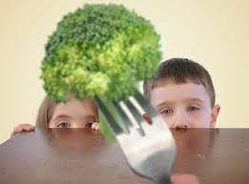
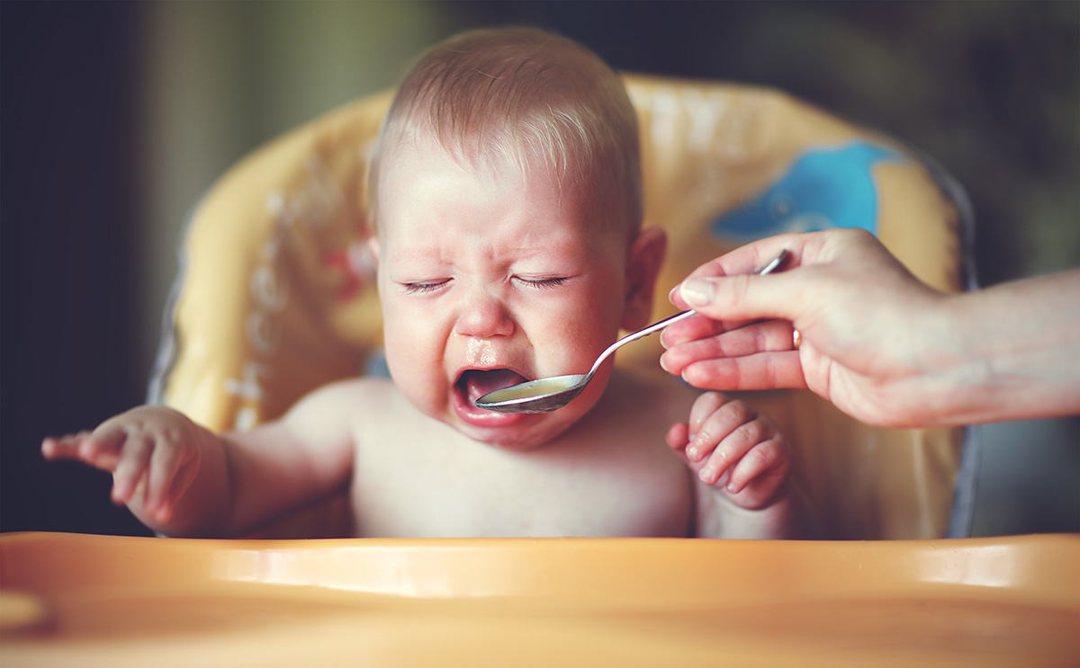
¿Qué significa rechazo alimentario? REACCIÓN DE OPOSICIÓN O RECHAZO A:
EL ALIMENTO EN SÍ
CIRCUNSTANCIA (INCLUYENDO A LA PERSONA QUE ALIMENTA)

Slide 7
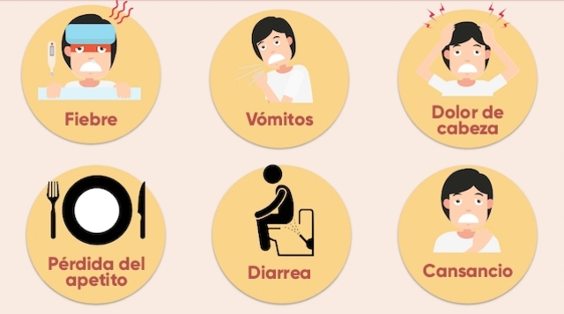
CLASIFICACIÓN /CAUSAS
DURACIÓN:
Anorexia aguda o transitoria (orgánico)
Anorexia crónica o persistente
(orgánico; psicológico/
continuo o intermitente)

Slide 8
CLASIFICACIÓN /CAUSAS
POR LIMITACIÓN DEL INTESTINO (alergia alimentaria)
Global (a todos los alimentos)
Parcial (alimentos específicos)
CONTROL CON GASTROENTEROLOGO

Slide 9
ETIOLOGÍA
Hábitos alimentarios incorrectos
Hipersensibilidad afectiva
Conflictos en el espacio social que rodea al menor
PRIMARIAS
“Falta de respeto a los hábitos alimentarios del niño”

Slide 10
ETIOLOGÍA
Enfermedades infecciosas
Enfermedades digestivas (transitorias o crónicas)
Enfermedades carenciales
Enfermedades metabólicas
Enfermedad renal
Endocrinopatías
Enfermedades neurológicas / Tr. Psicológicos
Yatrogenia
SECUNDARIAS
ASOCIADAS A PROCESO ORGÁNICO
SÍNDROMES / TRASTORNOS DEL DESARROLLO

Slide 11
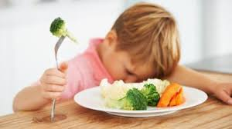
Desafío
Ver al niño como un TODO

Slide 12
Buscando la causa….
ESTRUCTURA (anatomía/ fisiología)
GASTROINTESTINAL
RESPIRATORIO
COORDINACION MOTORA
PROCESAMIENTO SENSORIAL
HABILIDADES DE ALIMENTACIÓN (deglución, alimentación oral)
INMUNIDAD
DINÁMICAS FAMILIARES Y RELACIONES (costumbres, vínculo)
COMUNICACIÓN E INTERACCIÓN
Ev. Biomédica (Nutriología; Inmunología; Neurología; Psiquiatría, etc. / Exámenes)
Ev. Terapéutica (T.O. esp. en IS; Flgía.; KNT; Psicología)

Slide 13
Que debo saber COMO CUIDADOR / EDUCADOR / TERAPEUTA ANTES DE DECIDIR ¿QUÉ HACER?

Slide 14
Los cambios son lentos y muy paulatino no hay recetas mágicas evaluamos y avanzamos: niño a niño / familia a familia

Slide 15
A) PRINCIPAL CONSIDERACIÓN
LA HORA DE COMIDA NO ES SÓLO EL ACTO DE MASTICAR / TRAGAR / SUCCIONAR…
La PARTICIPACIÓN SOCIAL en la hora de comida es lo más importante, independiente del tipo de alimentación (oral y/o sonda)
La ESCENCIA está en la COMUNICACIÓN / SOCIALIZACIÓN

Slide 16
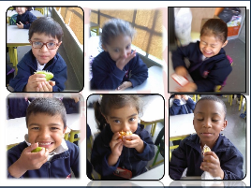
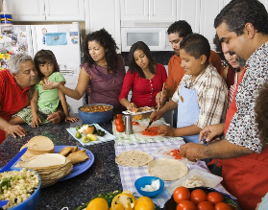
Hora de comer v/s alimentación (Susan Evans)
Alimentación: Ingesta / momento
Hora de comer = LA EXPANSIÓN DE LA NUTRICIÓN

Slide 17
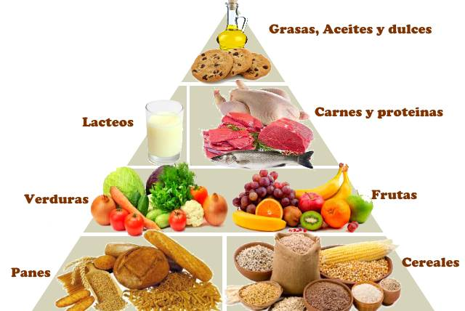
B) Es esencial entender que….
Los niños pequeños tienden a cambiar la preferencia alimentaria
“nuestro cuerpo está preparado para la diversidad”
Tenemos la necesidad sensorial de explorar nuevas cosas o no querer más una sensación:
Sabiduría del cuerpo de decir: “Necesito nutrientes diferentes”

Slide 18
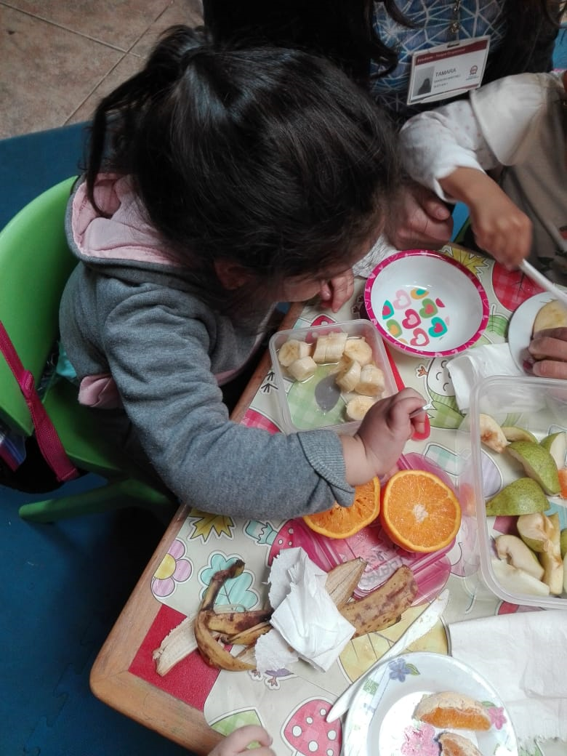
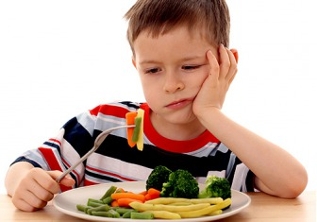
C) Enfrentarse a un alimento nuevo
SENSACIÓN DE DESCUBRIMIENTO (CURIOSIDAD/novedad; asociación con experiencia previa)
DECISIÓN DE TRAGAR O NO
CÓMO HACERLO?

Slide 19
D) LO QUE NUNCA FUNCIONA…

Slide 20
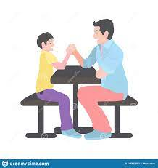
LA COMPETENCIA DE PODER
El adulto presiona y el niño presiona de vuelta (2-3 años)
Adulto gana = niño/a aprende que:
“SI SOY MÁS FUERTE QUE TÚ PUEDO OBLIGARTE A HACER COSAS QUE NO QUIERES”
GANAR BAJO PRESIÓN
OBJETIVO:
LLEVARLOS A LA SENSACIÓN DE LOGRO MOVIDOS DESDE LA CURIOSIDAD, NO DESDE EL PODER.

Slide 21
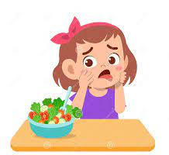
3. EMOCIONES Y CONDUCTA ALIMENTARIA
AGRADO
ASCO

Slide 22
4. LA PROPUESTA:
¿QUÉ DEBO HACER COMO ADULTO A CARGO?

Slide 23
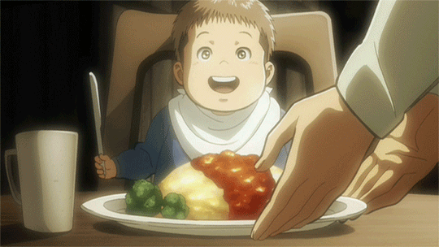
Las metas compartidas
Enfoque de aproximación actual:
DIVISIÓN DE RESPONSABILIDADES
(Ellyn Satter, USA)
ROL DEL PADRE:
¿Qué le voy a dar? ¿Cuándo? ¿Dónde?
ROL DEL NIÑO: ¿Cuánto? ¿Cuáles?

Slide 24
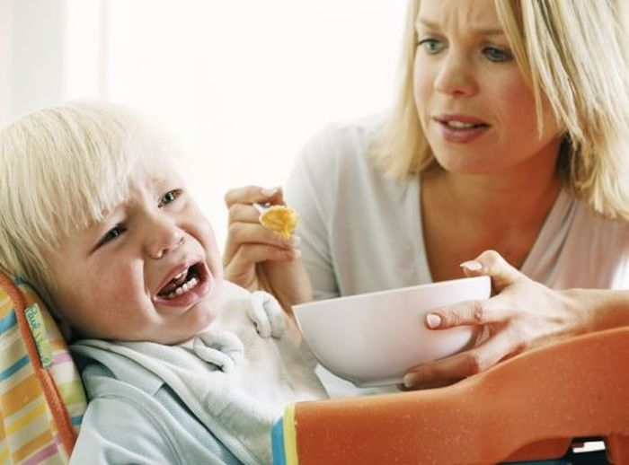
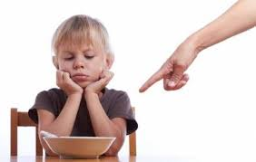
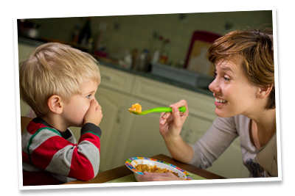
Problemática:
Los padres se apropian de la responsabilidad del niño o el niño se apropia de la responsabilidad del padre

Slide 25
INTERVENCIÓN: Lograr para cada niño/a
COMODIDAD
CONFIANZA
COMPETENCIA

Slide 26
AHORA… QUÉ HACEMOS??
ORGANIZAR LA INFORMACIÓN:
Qué está funcionando?, qué no está funcionando?
Crear metas y actividades del programa
“UN PROGRAMA DE TERAPIA ALIMENTICIA EFECTIVO TRATA LOS PROBLEMAS MULTIDIMENSIONALES CON ENFOQUES MULTIDIMENSIONALES. CONSIDERA Y ABORDA LAS RAÍCES MENTALES Y FÍSICAS DE LAS PREFERENCIAS ALIMENTICIAS LIMITADAS DEL NIÑO”

Slide 27
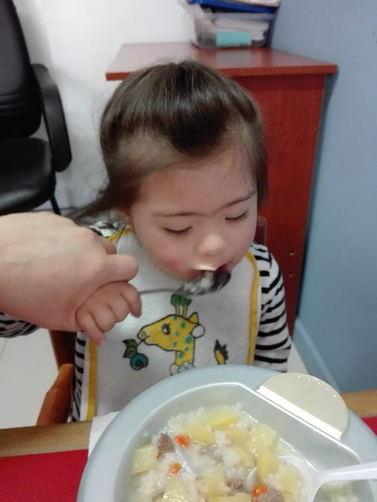
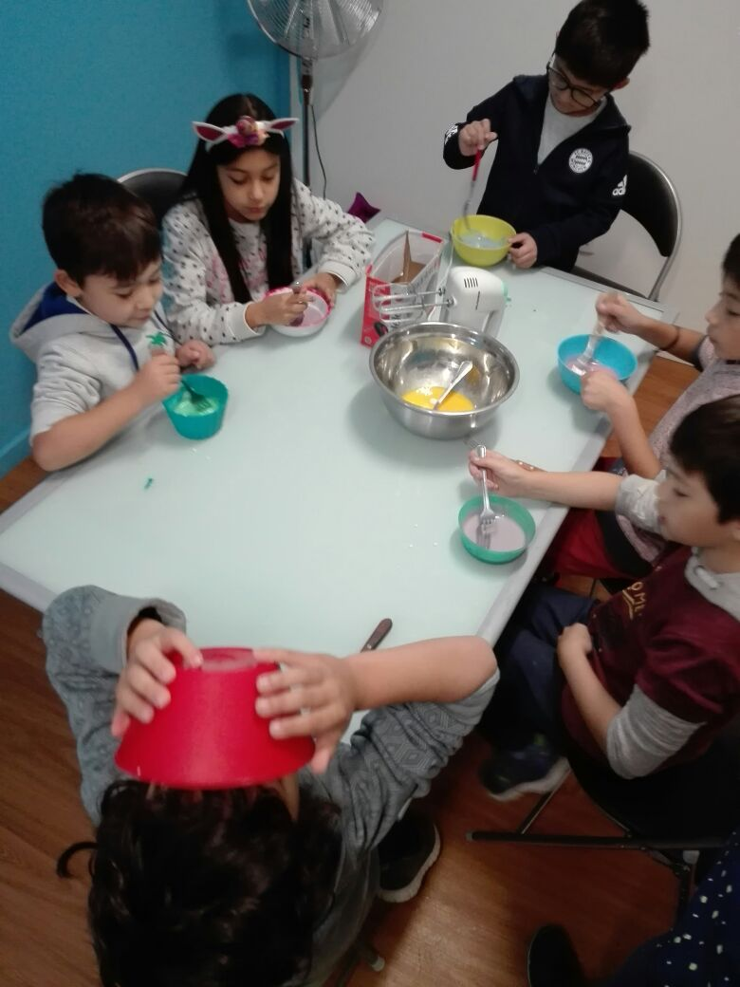
COMPAÑEROS A LA HORA DE COMER:
EL CUERPO Y LA BOCA
ESTÍMULO SENSORIAL Y LA BOCA

Slide 28
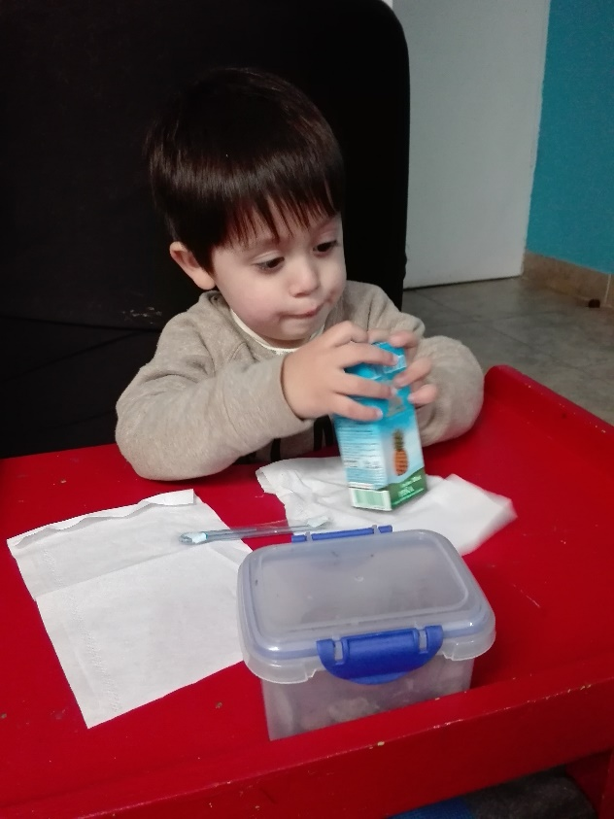
CREANDO HABILIDADES PARA LA HORA DE COMIDA:
AUMENTAR COMODIDAD GASTROINTESTINAL
NIÑOS ALIMENTADOS POR SONDA CON INCOMODIDAD AL COMER
NIÑOS ALIMENTADOS ORALMENTE CON INCOMODIDAD AL COMER

Slide 29
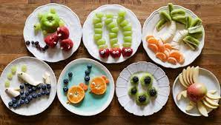
6. ESTRATEGIAS DE APOYO / tratamiento

Slide 30
6.1 INCORPORARLOS A LA COMIDA FAMILIAR: CENTRADOS EN EL LOGRO DEL NIÑO PARA SÍ MISMOS, NO PARA COMPLACER AL ADULTO

Slide 31
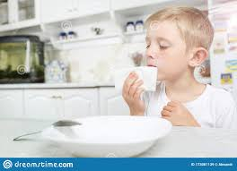
MODIFICAR V/S IMPONER ACTIVIDADES MANUALES, Y AVD BÁSICAS EN DONDE SE REQUIERA CONTACTO CON TEXTURAS QUE INCOMODAN:
OFRECER USO DE HERRAMIENTAS PARA NO MANIPULAR DIRECTAMENTE
TENER AL ALCANCE ELEMENTOS DE LIMPIEZA: PAÑO HÚMEDO, PAPEL ABSORVENTE, CERCA DEL BAÑO PARA LIMPIARSE CON FRECUENCIA NECESARIA. ANTICIPAR QUE CONTARÁ CON ESTOS ELEMENTOS PARA BAJAR ANSIEDAD
RESPETAR PREFERENCIAS ALIMENTARIAS, BUSCAR ALTERNATIVAS (LUGAR, HORA, ELEMENTOS A USAR, PERSONA QUE APOYA LA ACTIVIDAD)

Slide 32
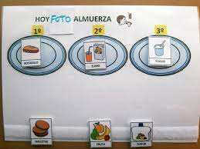
INTENTAR DE MANERA CONTROLADA Y ANTICIPADA.
ACTIVIDADES ALTAMENTE MOTIVANTES.

Slide 33
REALIZAR ACTIVIDADES QUE PROVEAN EXPERIENCIAS TACTILES CON DIFERENTES MATERIALES Y TEXTURAS: MASAS, GREDA PLASTICINA, PINTURA DE DEDOS, HARINA, MAICILLO, PASTO, ARENA, ETC.
JUGAR A ENCONTRAR OBJETOS ESCONDIDOS EN UNA CAJA LLENA CON LEGUMBRES O SEMILLAS.

Slide 34
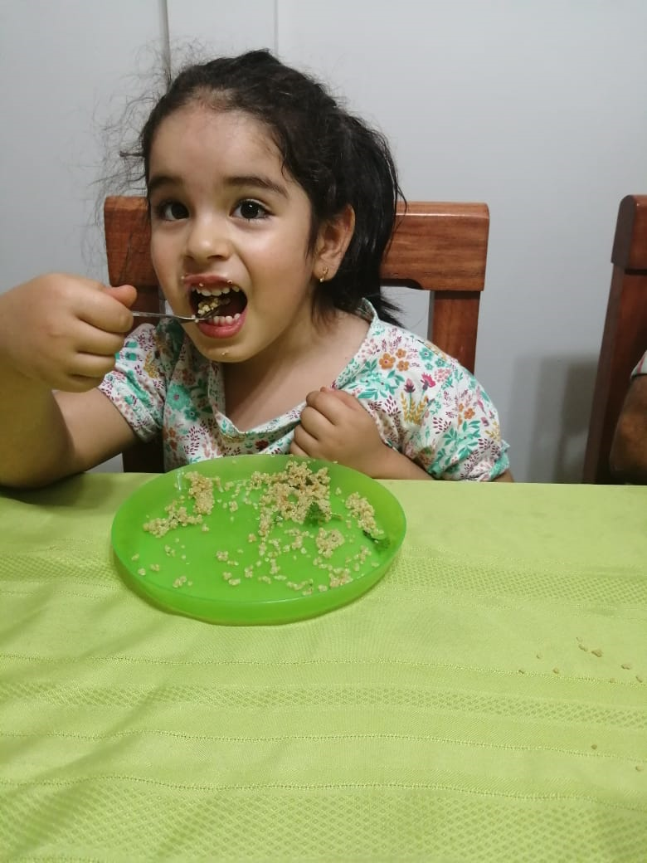
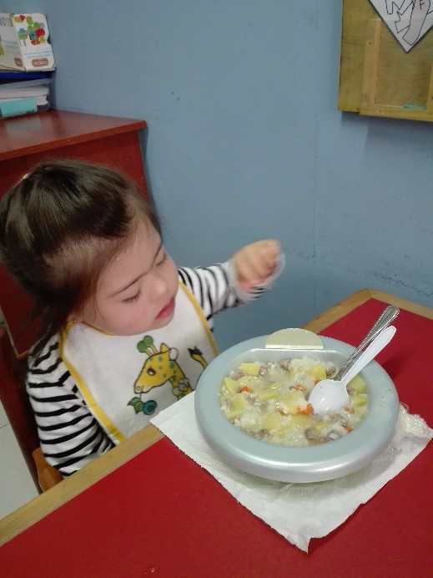
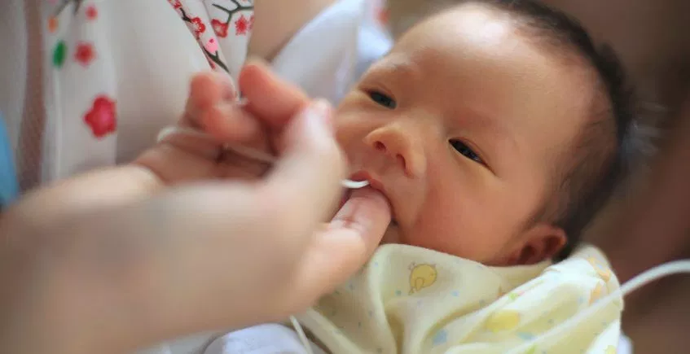
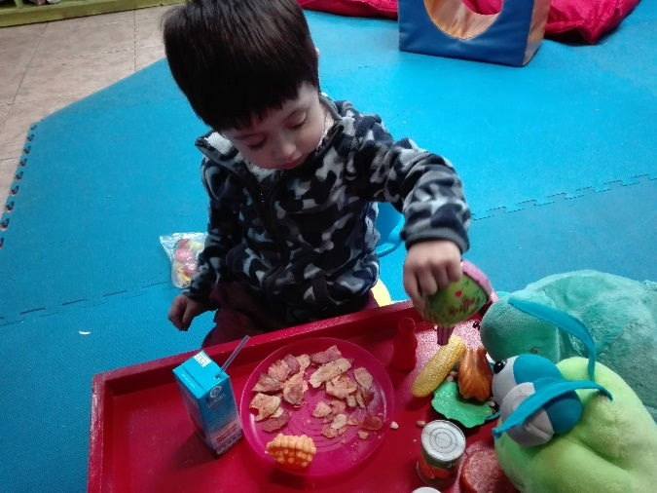
6.2 CAMBIOS EN EL ENTORNO FÍSICO
GENERAL: LUGAR, IMPLEMENTOS. TENER TODO LISTO
POSICIÓN FÍSICA EL NIÑO
POSICIÓN FÍSICA DE LA PERSONA QUE ALIMENTA
EL EQUIPAMIENTO USADO PARA LA ALIMENTACIÓN: TAMAÑO Y POSICIÓN CUCHARA Y PLATOS O TAZAS.

Slide 35
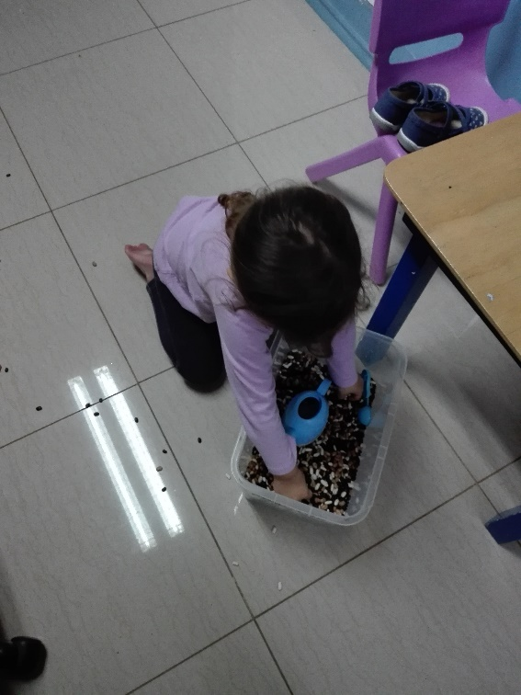
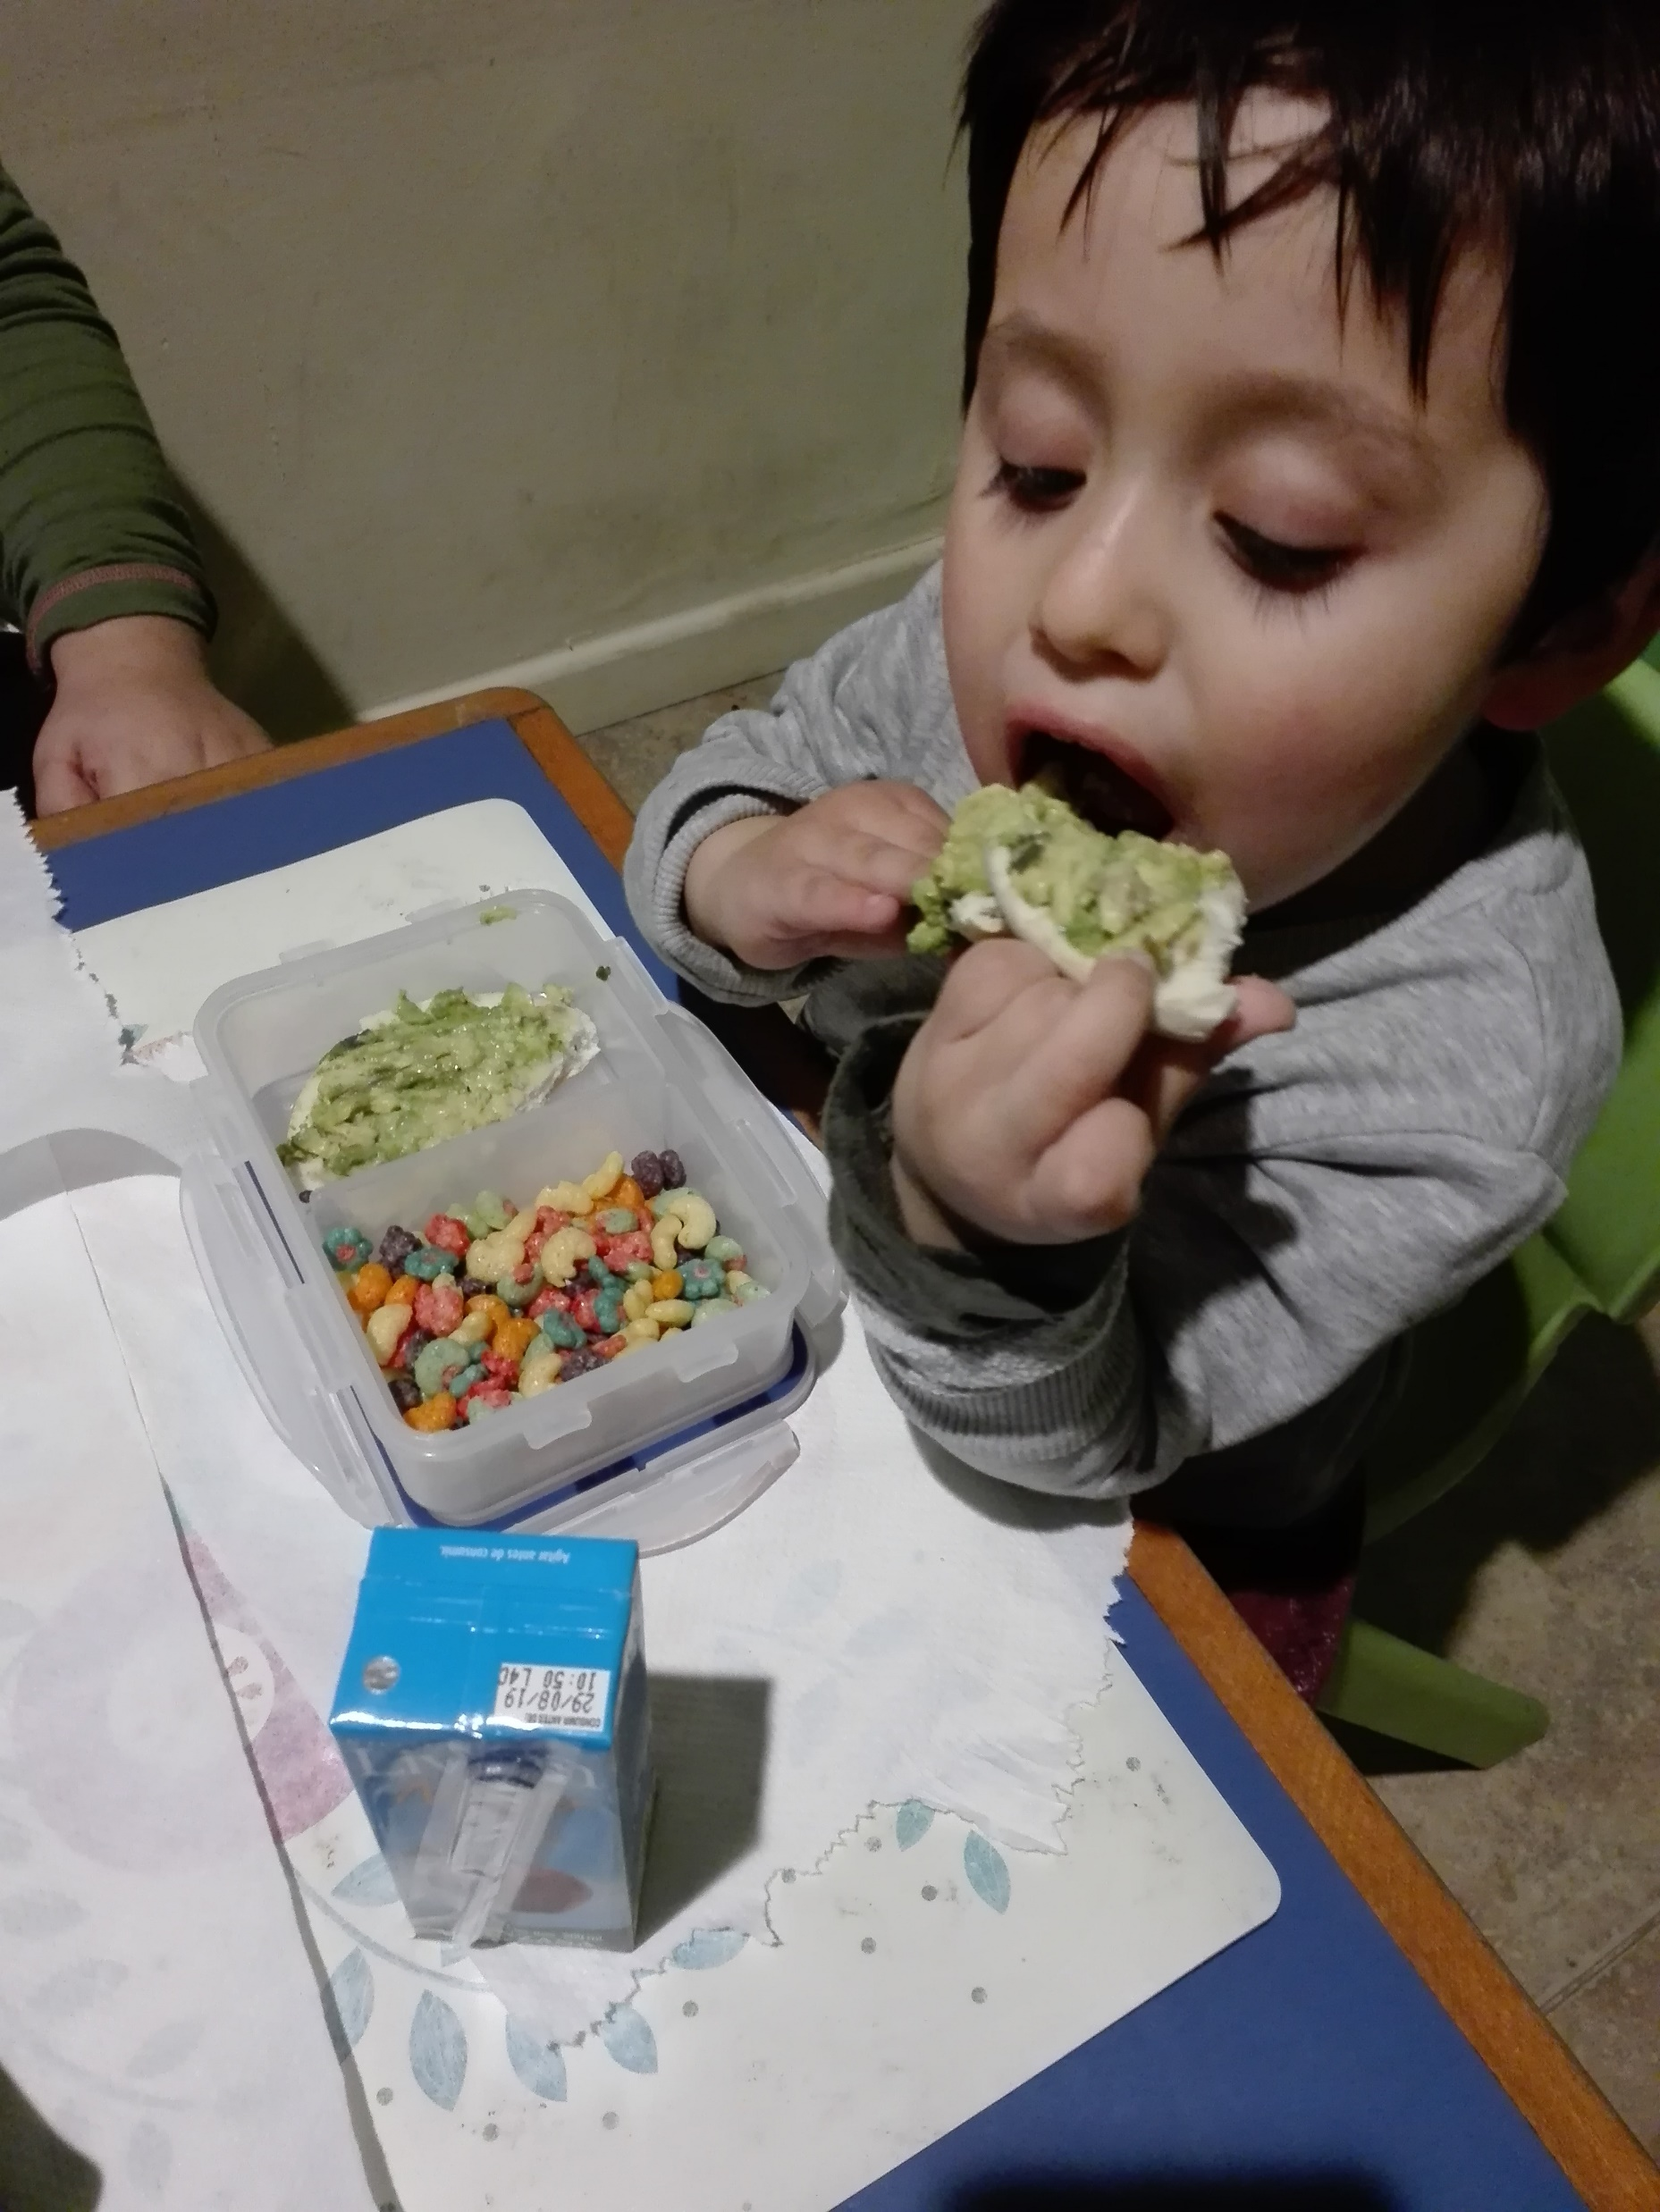
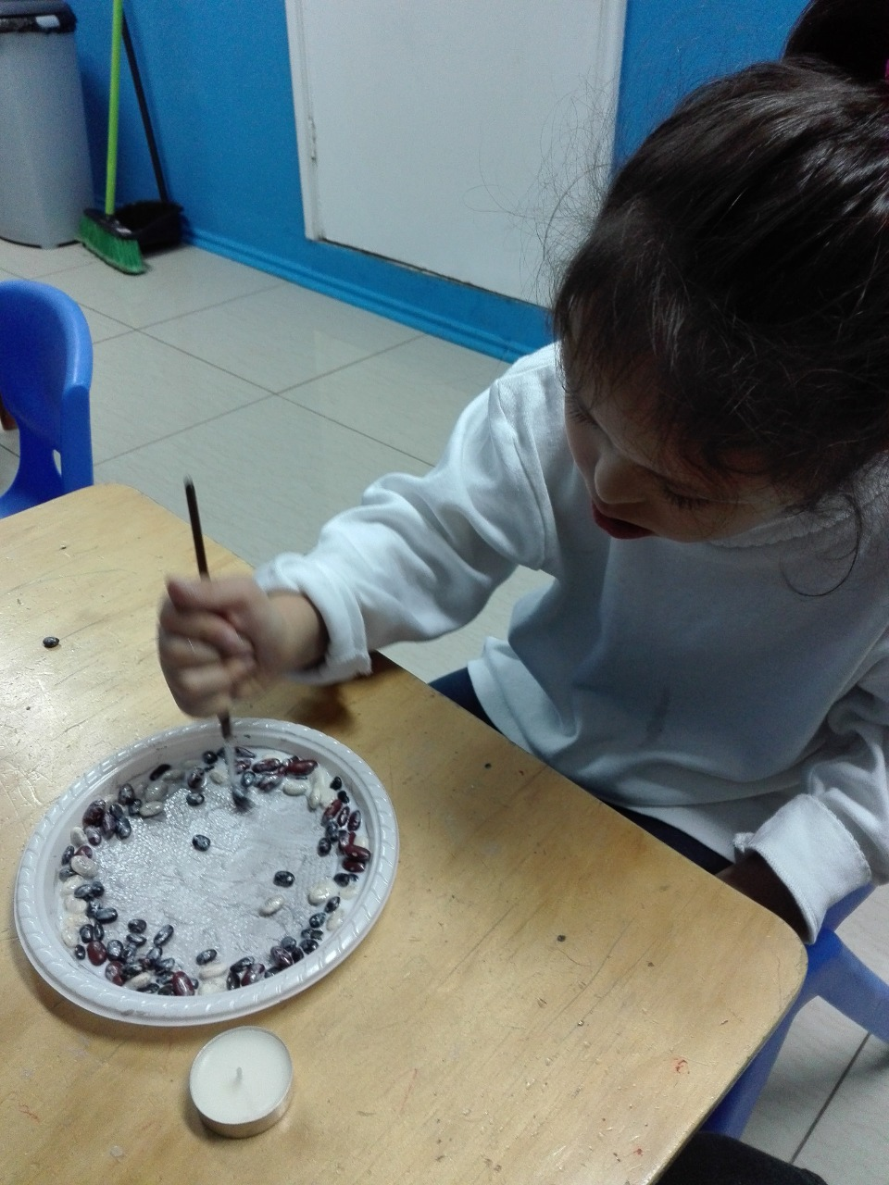
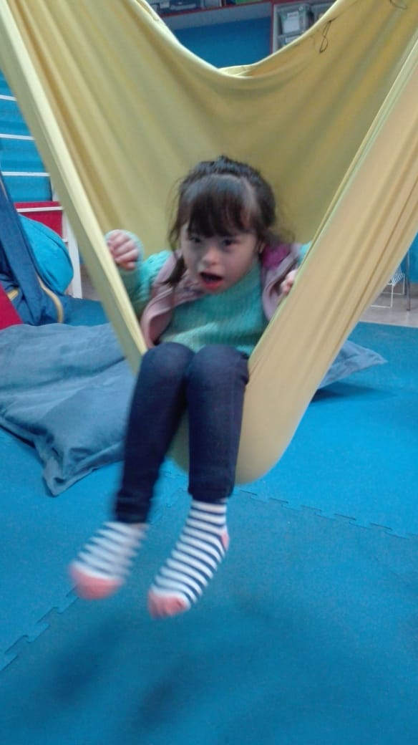
6.3 INCORPORAR ESTRATEGIAS PARA NORMALIZAR EL PROCESAMENTO SENSORIAL ANTES Y DURANTE LOS ENCUENTROS CON LA COMIDA

Slide 36
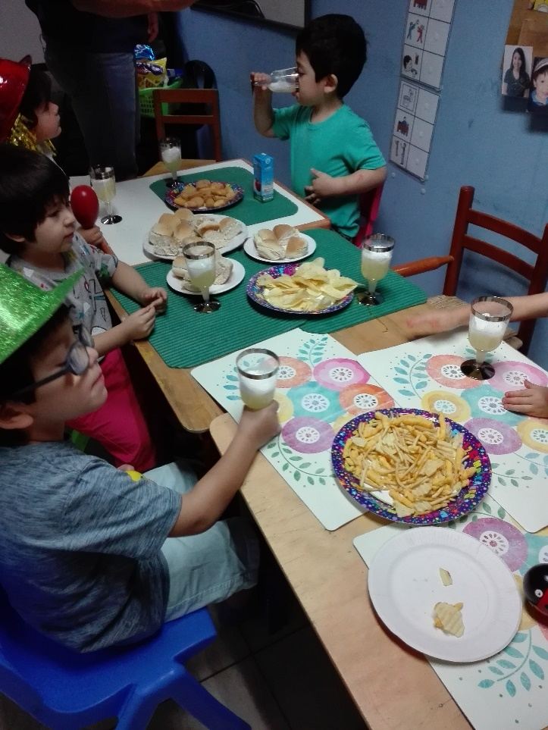
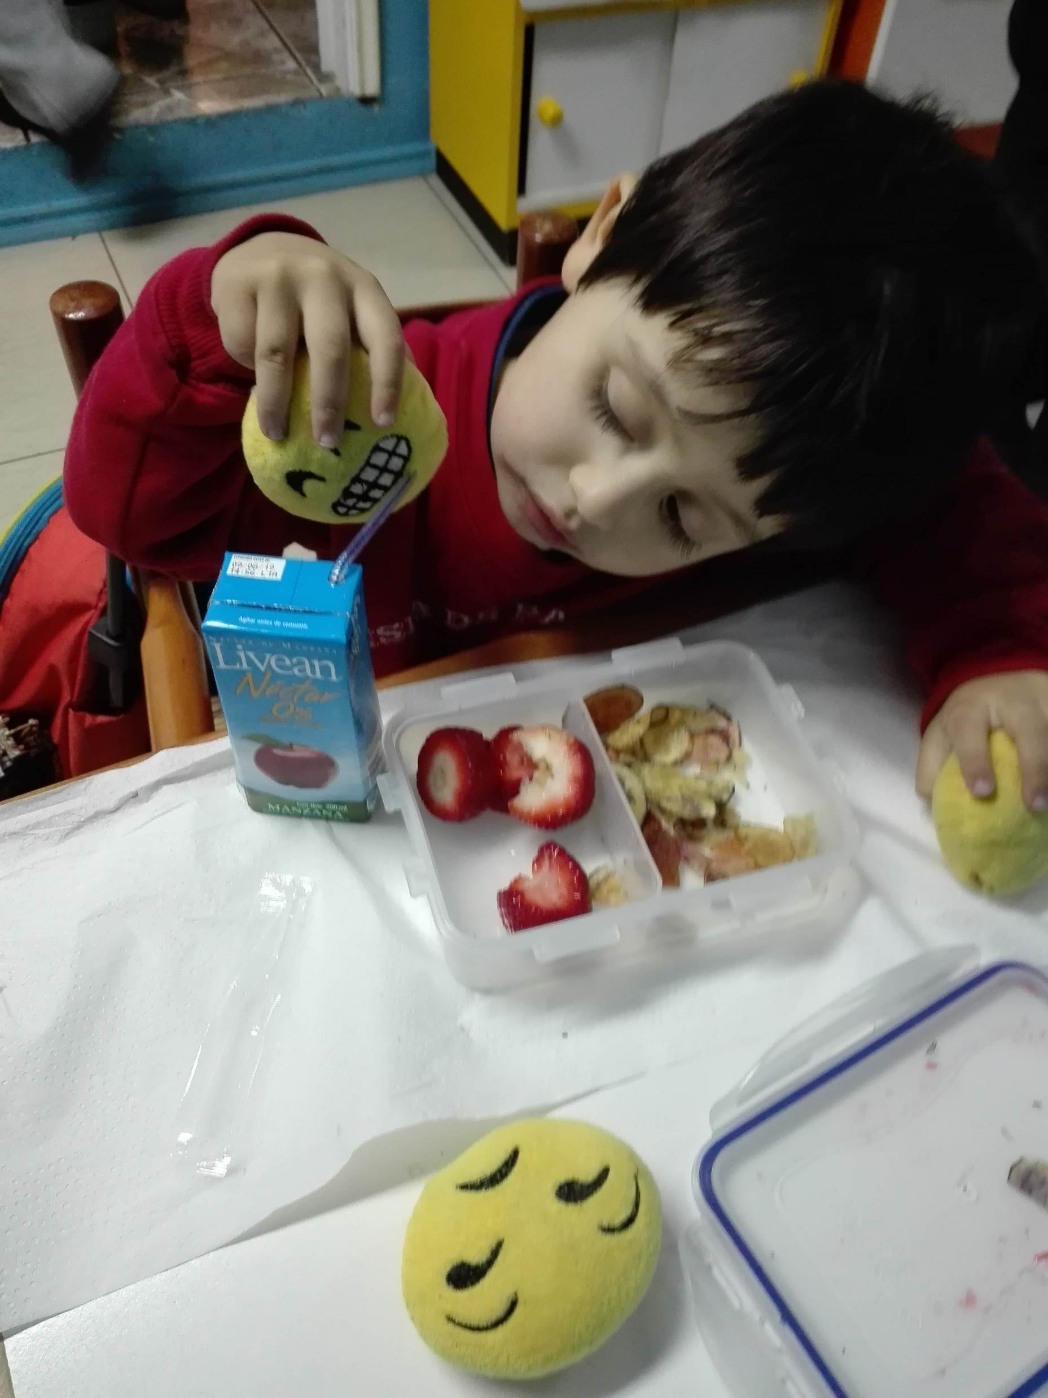
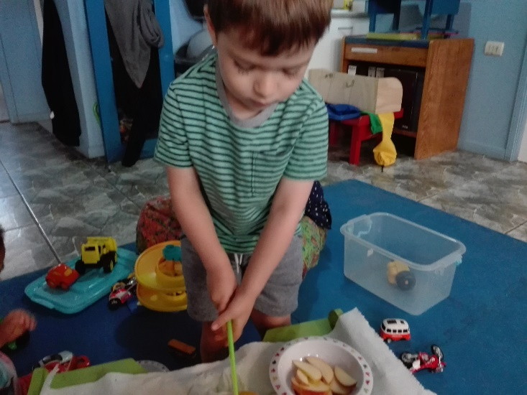
CONSTRUIR SOBRE LO QUE LOS NIÑOS CONOCEN Y ACEPTAN
HACER CAMBIOS MUY PEQUEÑOS AL INCORPORAR NUEVOS ALIMENTOS
CONSTRUIR FAMILIARIDAD CON NUEVAS SENSACIONES Y NUEVOS ALIMENTOS A TRAVÉS DEL JUEGO

Slide 37
Hacer cambios MUY PEQUEÑOS (un cambio a la vez),

Slide 38
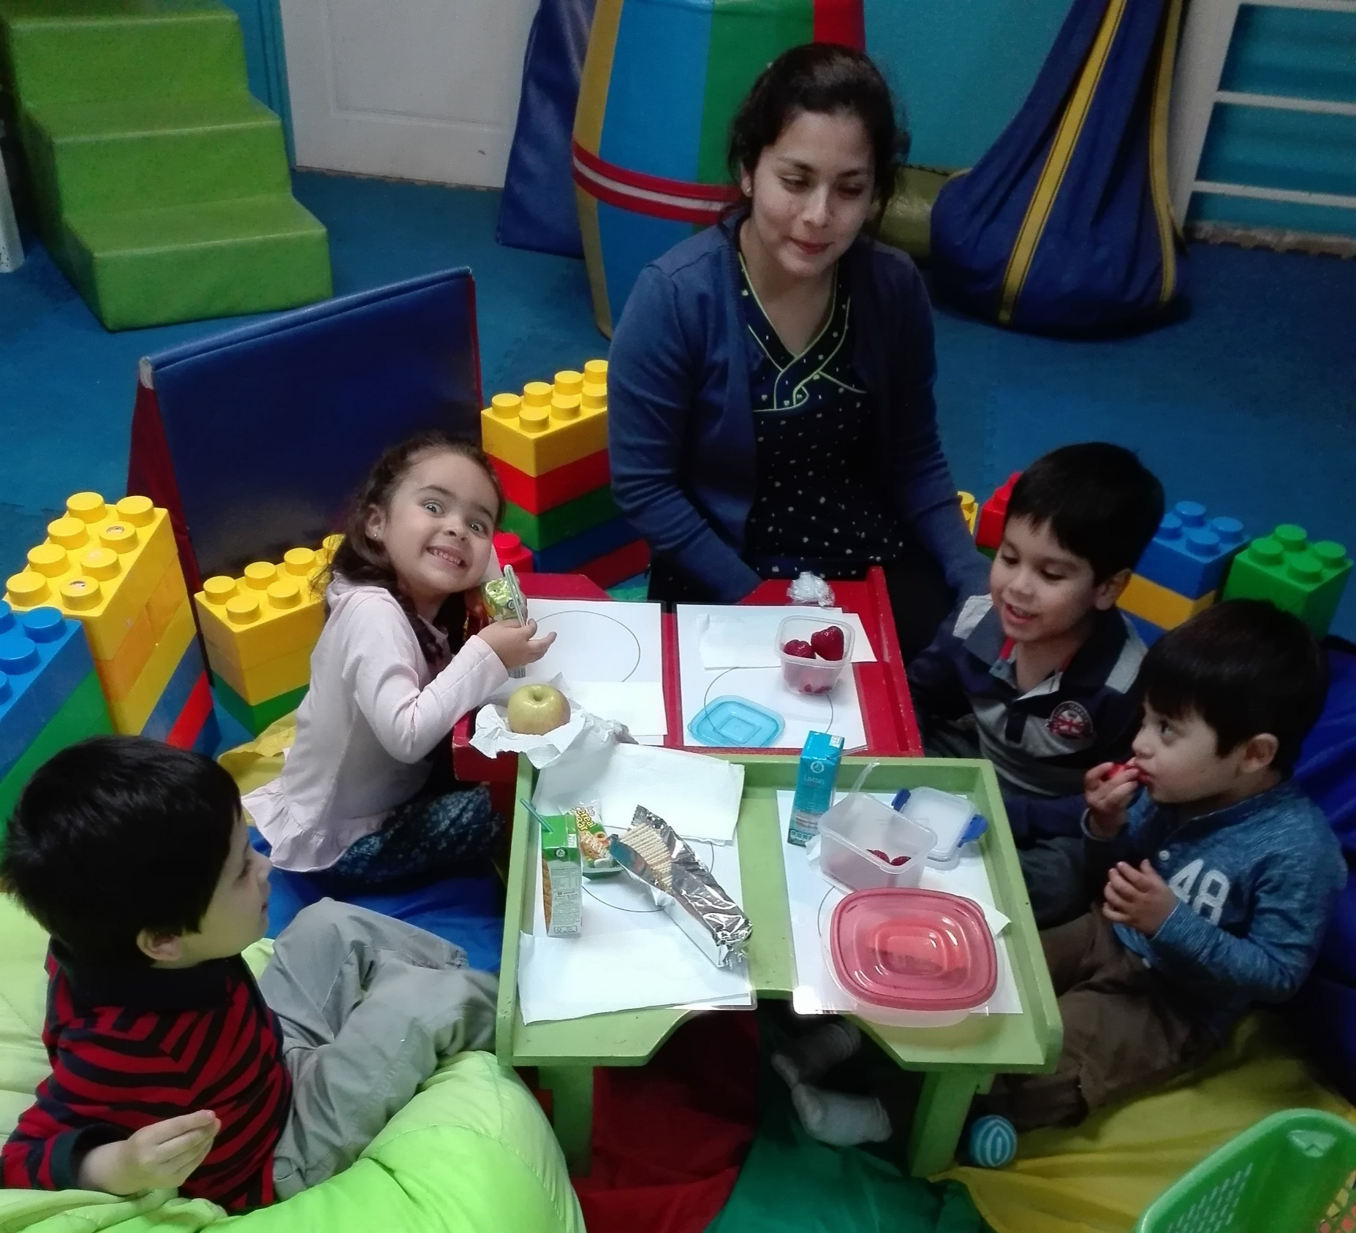
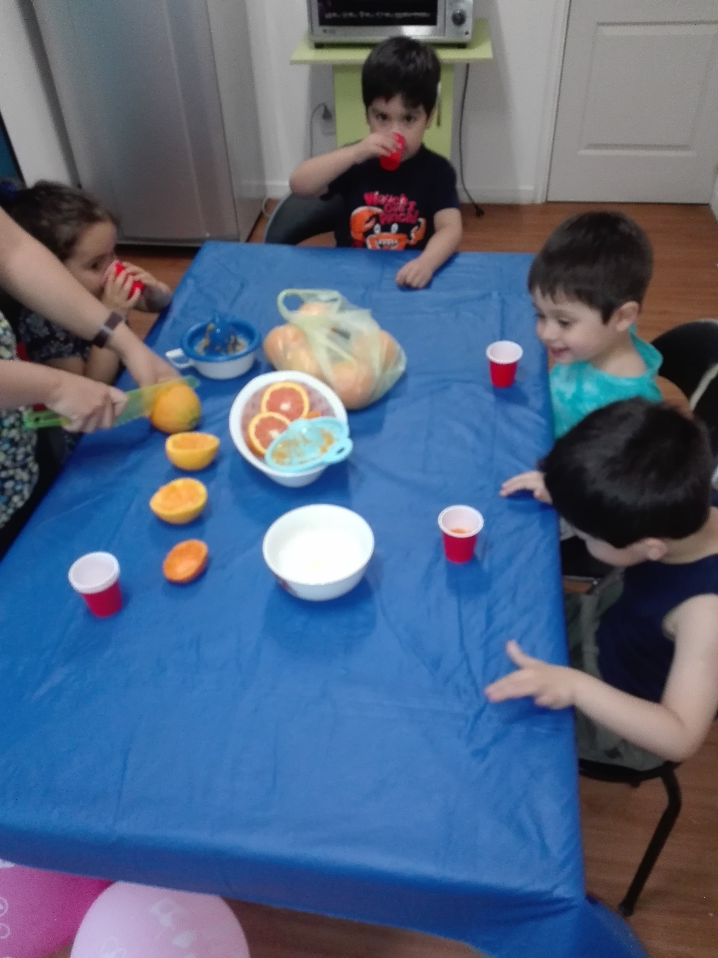
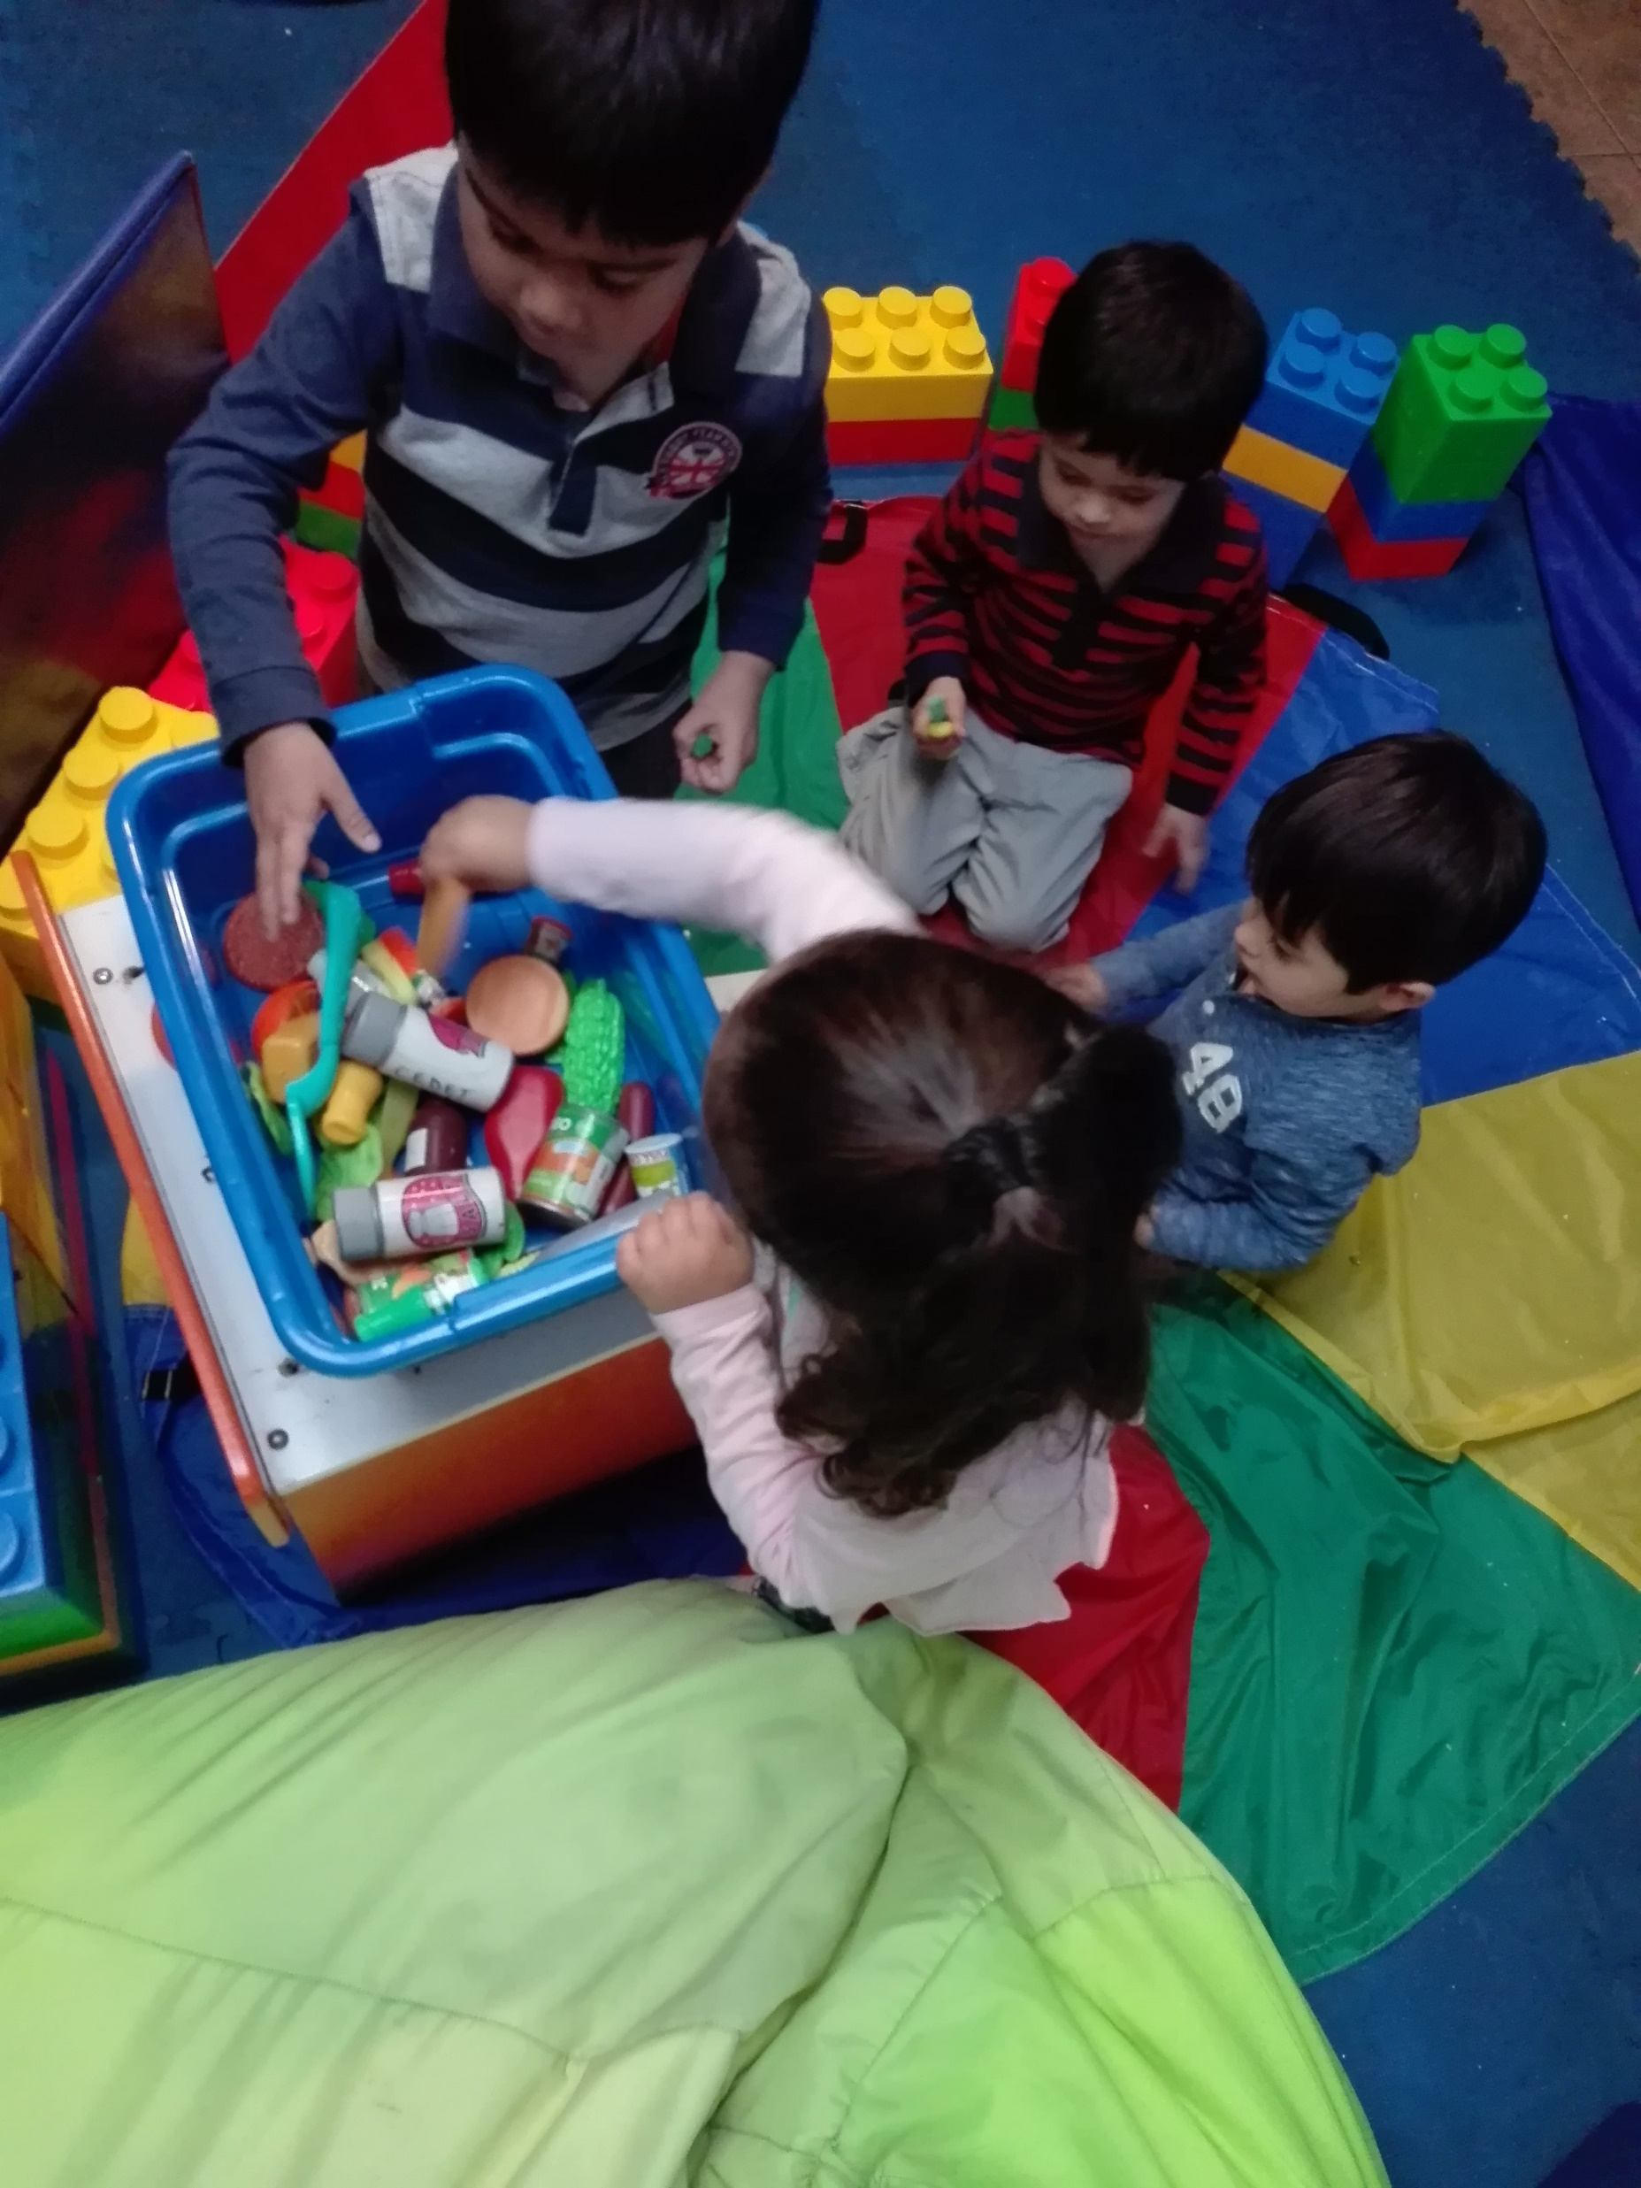
ACOMPAÑAR TRANSICIONES CON JUEGOS ACORDE A DESARROLLO COGNITIVO Y SOCIAL DE CADA UNO, RESPETANDO LA INDIVIDUALIDAD.
LLEVANDO PAULATINALENTE A LA PARTICIPACIÓN EN ACTIVIDADES INSTRUMENTALES ASOCIADAS A LA ALIMENTACIÓN

Slide 39
Ejemplo incorporación gradual y participación en actividad instrumental

Slide 40
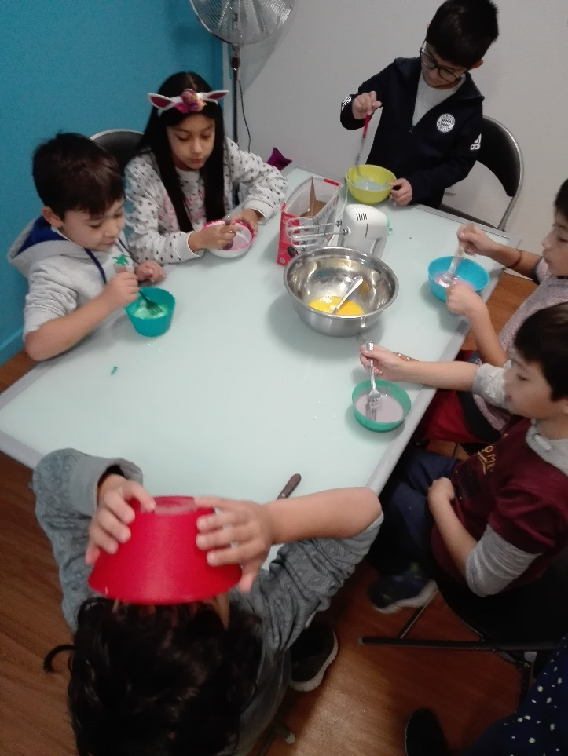
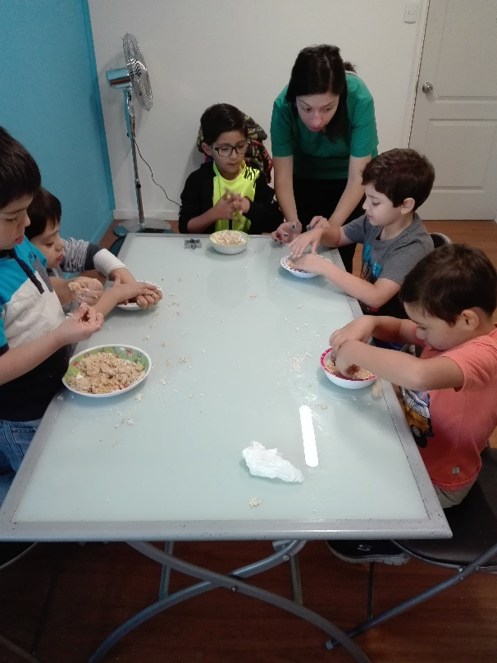
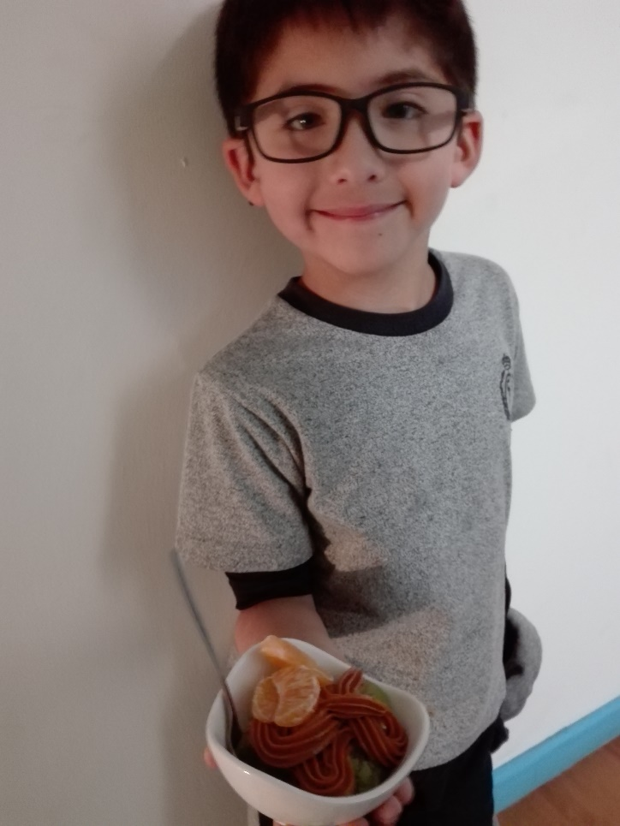
AYUDAR A LOS NIÑOS A SENTIRSE FÍSICA Y EMOCIONALMENTE CÓMODOS CON LOS ALIMENTOS TEXTURIZADOS
CONSTRUIR ACEPTACIÓN A TRAVÉS DE LA EXPOSICIÓN GRADUAL Y REPETITIVA DE LA COMIDA

Slide 41
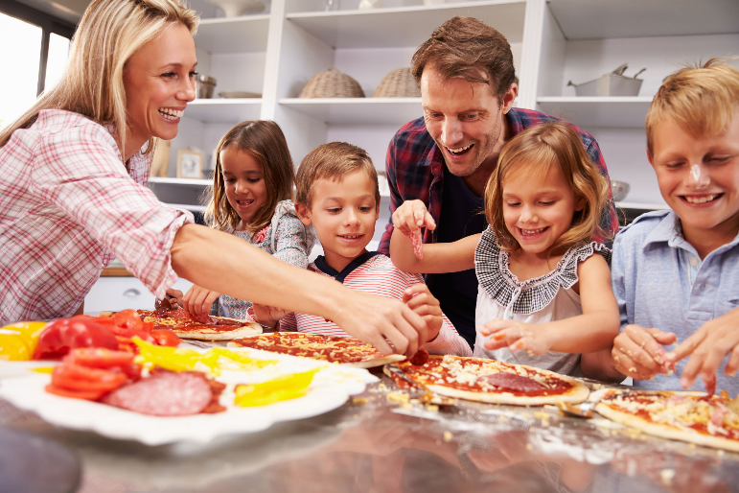
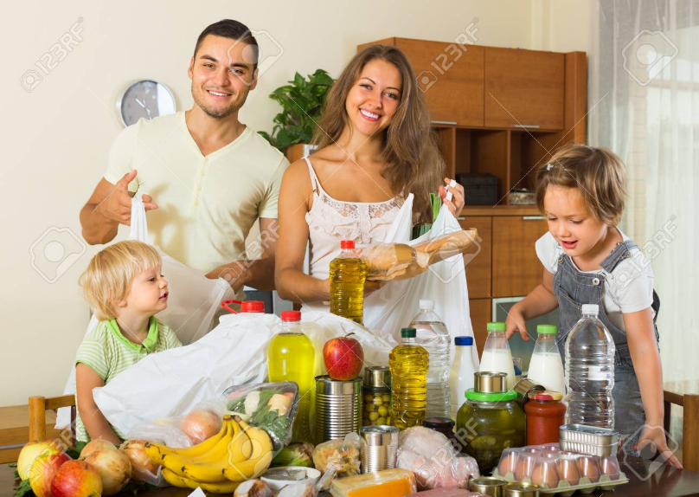
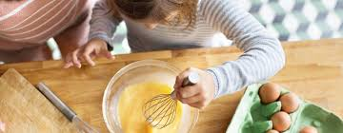
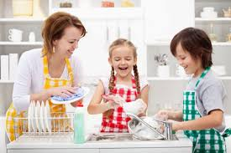
6.4 CONSTRUIR INTERÉS Y PARTICIPACIÓN CON LA COMIDA Y PREPARACIÓN DE LA HORA DE COMIDA

Slide 42
6.5 OFRECER COMIDAS CON ALTO VALOR NUTRICIONAL

Slide 44
BIBLIOGRAFÍA
CRESPO E., MARTÍNEZ M. (200x). EL LACTANTE CON RECHAZO ALIMENTARIO. Recuperado de https://www.aeped.es/sites/default/files/documentos/rechazo_alimento.pdf
EVANS S. ALIMENTANDO AL NIÑO EN SU TOTALIDAD: UNA APROXIMACIÓN A LA HORA DE COMER. CURSO FORMACIÓN MAYO 2018, STGO. CHILE
JULIANA GUTIÉRREZ, OTD, OTR/L, SWC. PROBLEMAS DE ALMENTACIÓN BASADOS EN LA INTEGRACIÓN SENSORIAL. CURSO TEMAS ESPECIALES EN INTEGRACIÓN SENSORIAL. ENERO 2019, STGO. CHILE.
ESI: Ellyn Satter Institute: https://www-ellynsatterinstitute-org.translate.goog/esi-blog-and-newsletter/?_x_tr_sl=en&_x_tr_tl=es&_x_tr_hl=es-419&_x_tr_pto=nui,sc

